Slide 1
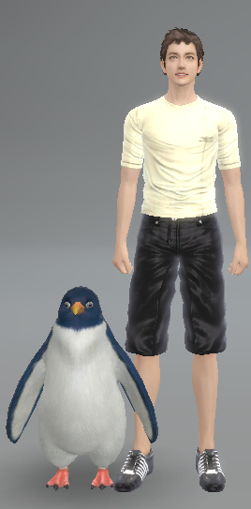
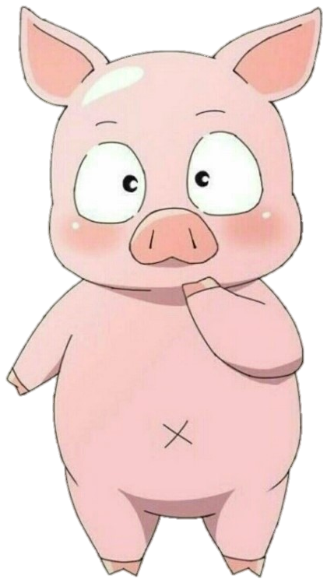
돼지 인형 - 사이즈
2족 보행을 하는 돼지.
기존 펭귄보다 조금 작은 사이즈이며 손뜨개 재질을 갖는다.
전체적으로 뚱뚱하고 손/발이 짧다.

Slide 2
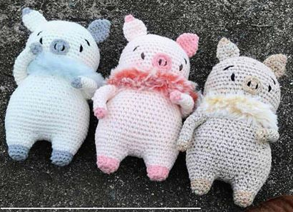
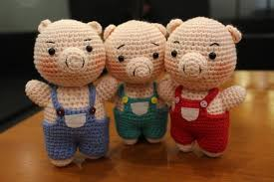
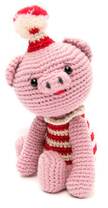
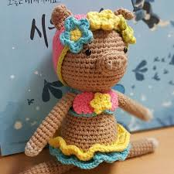
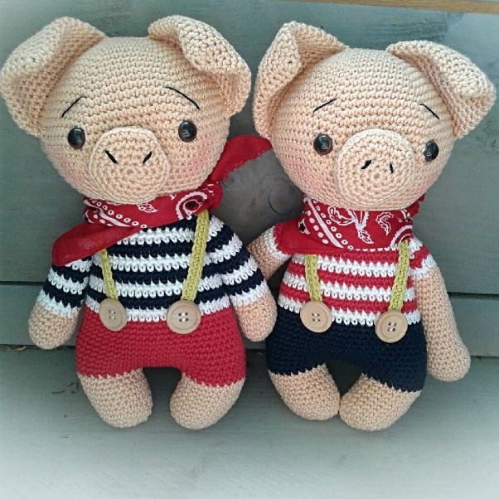
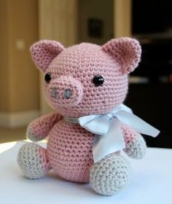
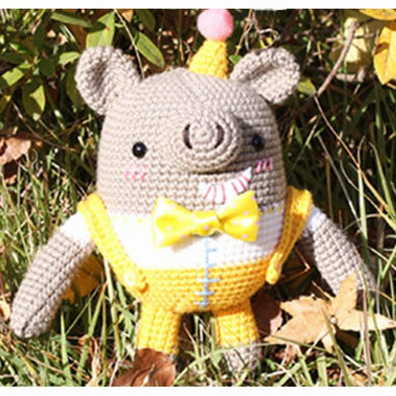
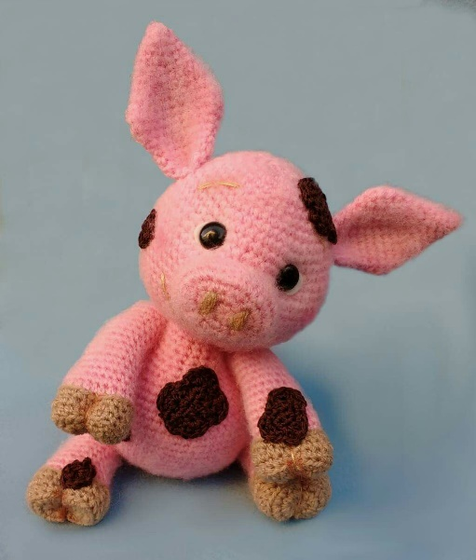
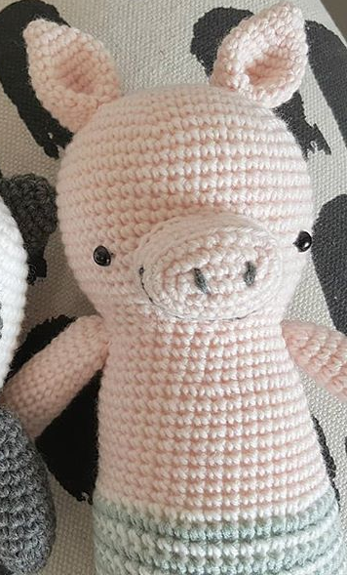
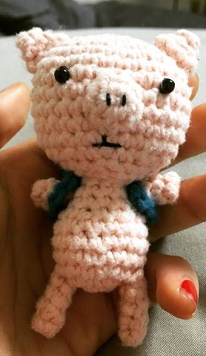
돼지 인형 – 기본 형태
겨울철 아래와 같이 따뜻한 느낌을 주는 손 뜨개 질감을 가진 돼지 인형
전반적으로 뚱뚱하고 둥글둥글한 외형에 짧은 다리와 팔을 가지고 있다.
인형 외모에 점 눈을 가지고 있으며 입이 없으며 머리가 몸만큼 크다.

Slide 3

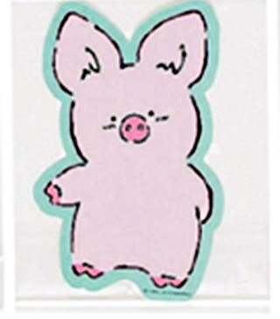
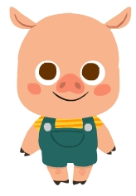
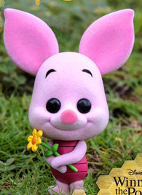
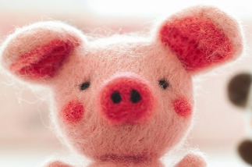
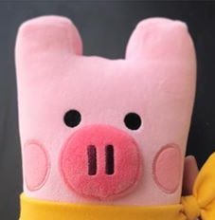
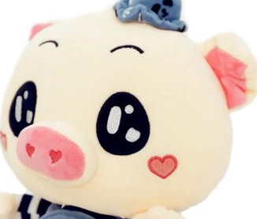
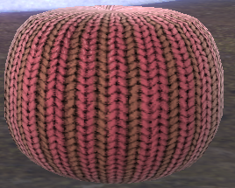
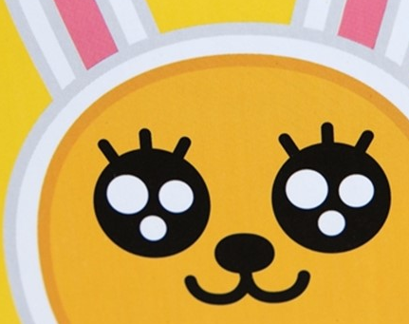
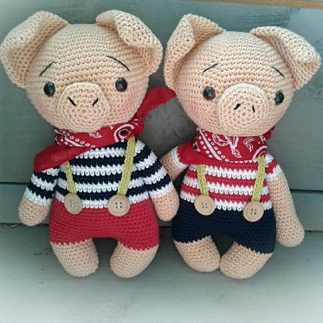
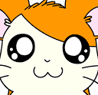
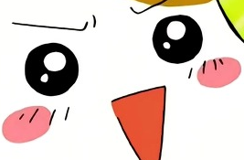
돼지 인형 – 5성 특징
손 뜨개 인형이기에 털실 느낌의 재질을 가지고 있다.
빨간 두 뺨에 초롱초롱하고 큰 점 눈을 가지고 있으며 머리 대 신체 비율이 1:1.5 비율이다.
둥근 머리에 뚱뚱하게 나온 배를 가지고 있으며 팔다리가 짧고 입이 없다.
커다랗고 넣은 귀가 하늘로 펼쳐져 있다.
양 볼이 빨갛게 되어 있다.
몸이 아래와 같은 뜨개질 실 재질을 가지고 있다.
눈은 아래와 같이 까만 점 눈에 빛 반사가 일어나 초롱초롱 해보이는 형태.

Slide 4
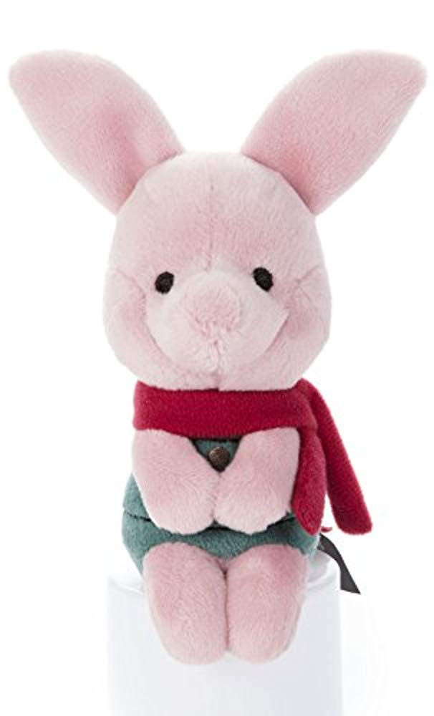
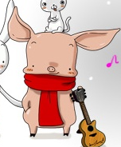
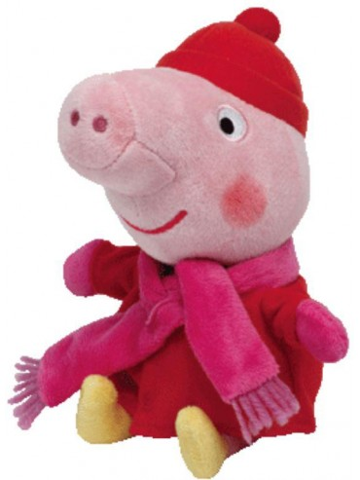
돼지 인형 – 6성 특징
5성 돼지 인형의 외형에 목도리가 추가된다.
목도리는 빨간색으로 털 목도록 형태이며 목에 두르고 있다.
목에 빨간 털실 목도리를
두르고 있다.

Slide 5
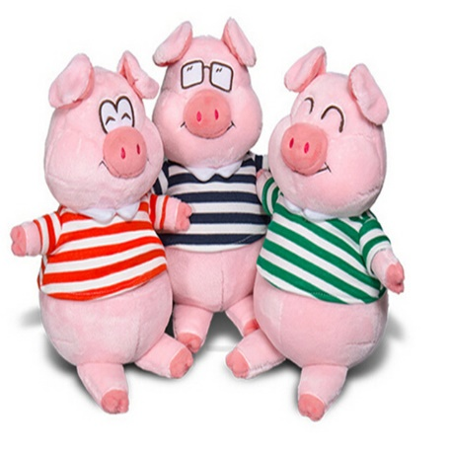
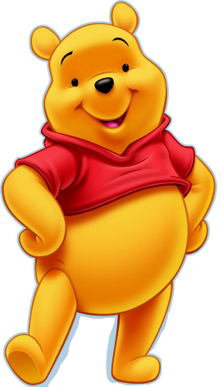
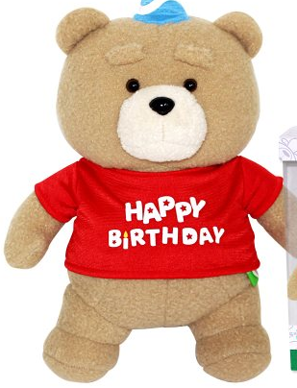
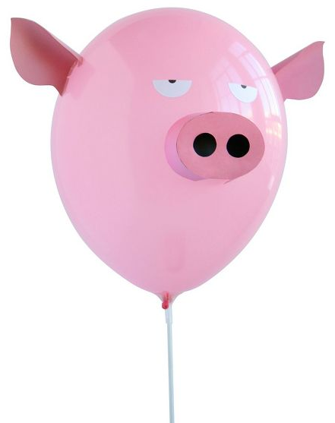
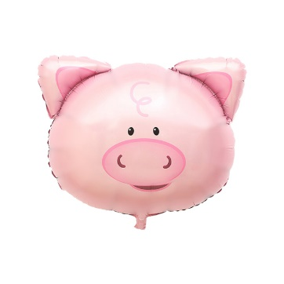
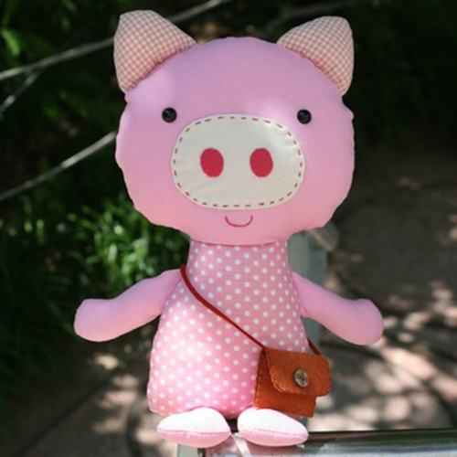

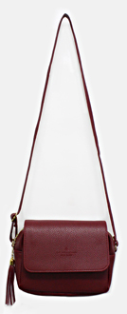
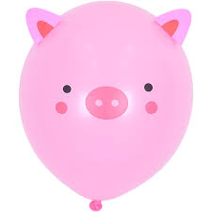
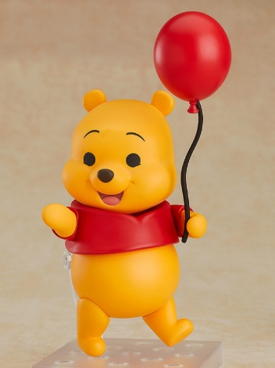
돼지 인형 – 7성 특징
6성 돼지 인형의 외형에 한쪽으로 매는 가방, 윗도리, 그리고 풍선이 추가된다.
7성 돼지는 곰돌이 푸와 같이 윗도리만 입고 있다.
7성 돼지는 한쪽으로 매는 가죽 가방을 매고 있다.
7성 돼지의 한쪽 손에 풍선을 들고 있다.
바지는 입지 않고 곰돌이 푸처럼 배가 보이는 윗도리만 입고 있다.
한 손에 돼지 얼굴 풍선을 들고 있다.
한쪽에 매는 가죽 가방을 매고 있다.

Slide 6
돼지 인형 – 애니메이션
걷기&뛰기 (아래 이미지 참조) : 2족 보행으로 걷기/뛰기를 한다.
뛰기를 할 때는 풍선이 뒤로 밀려 난다.
대기 : 이따금씩 자신의 배를 슥슥 만지며 만족스러운 표정을 짓는다.
상호액션 : 유저 캐릭터가 돼지를 손에 들고 높이 들어주면 돼지가 신이 나서 팔 다리를 흔들며 환호 한다.

